Slide 1
(공용) UPS 교체 작업의뢰서
2025. 07. 03
유앤미시스템

Slide 2
(공용) UPS 교체 작업의뢰서
1. 공 사 명 : UPS 교체 작업의뢰
2. 공사요청일 : 2025년 07월 03일
3. 공사의뢰자 : 유앤미시스템 남해원 소장
4. 완료요청일 : 년 월 일
5. 공 사 내 용 : UPS 교체 공사 요함
① 101~104동 지하 1층 경비실 - UPS 1KV(원격검침 및 방송제어 컴퓨터용)
상기 공사에 대한 공사요청을 에스앤아이 코퍼레이션에게 요청 드리오니 교체공사를 완료해 주실 것을 요청 드립니다.
의 뢰 사 진

Slide 3
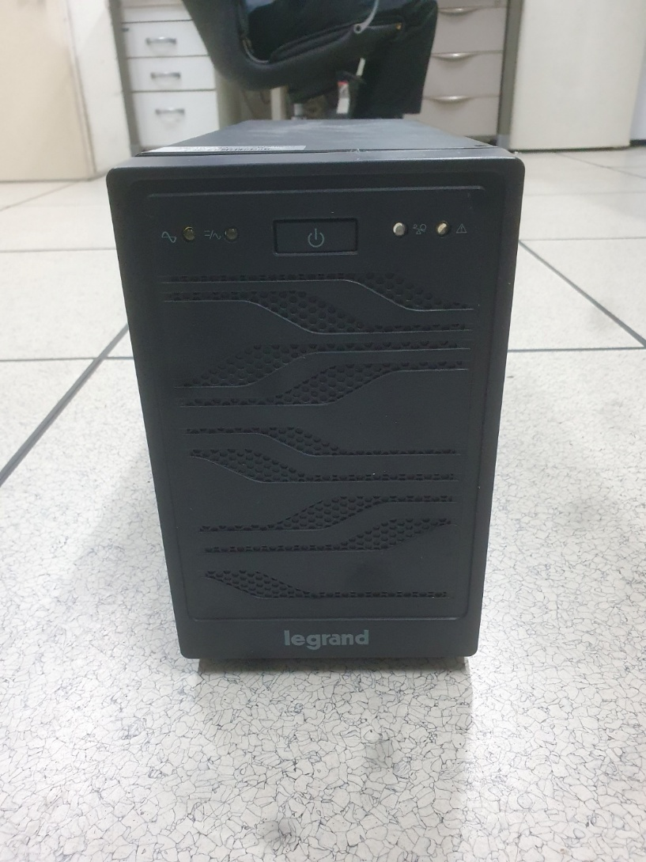
101동~104동 UPS(1KV)

